Slide 1
tuple,dic,set 연습문제

Slide 2

[연습문제]
아래의 예시를 보고 list형과 tuple형 중 선택하여 각각 빈칸을 채워보라.
list형과 tuple형은 index 구조이기 때문에 ( 인덱싱 )과 ( 슬라이싱 )이 가능하다.
맞으면 O, 틀리면 X를 표시하여라.
홈페이지에서 정보 수정 및 추가를 위해 사용할 수 있는 자료형은 (list )이고, 해킹으로 인한 정보 수정을 막기 위해 사용할 수 있는 자료형은 (tuple )이다.
[O, X문제]
• >>>tuple = ('Hello', 'My', 'name', 'is', '예슬')
>>>tuple[4] = '지수'
위의 프로그램을 실행했을 경우,
tuple의 원솟값은 ('Hello', 'My', 'name', 'is', '지수')이다. ( O )
• tuple에서도 list와 같이 min() 함수, max() 함수를 사용할 수 있다. ( O )
• tuple에서는 삽입, 삭제는 불가하나 원소의 순서 교체는 가능하다. ( X )
• >>>arr = (35, 45, 2, 10, 11)
>>>arr[3]+arr[1]
위의 프로그램의 결과 값은 (10, 45)이다. (x )

Slide 3
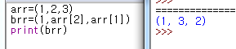
[연습문제]
다음은 주어진 list에서 중복된 원소를 제거하는 프로그램이다. 괄호 안에 들어갈 내용을 채우시오.
dictionary형은 ( key 값 )와 ( 그에 대응하는 값(Value) )가 한 쌍을 이루는 원소로 구성되어있다.
arr=(1, 2, 3)이 선언되었다고 할 때, arr[1]과 arr[2]를 바꾼 list인 brr를 생성하기 위한 프로그램을 작성하라. (단, brr는 직접적인 숫자 입력 방식의 원소 할당불가)
animal_list = ['dog', 'pig', 'tiger', 'eagle', 'cat', 'dog', 'pig', 'lion']
animal_set = (unique)(animal_list)
new_animal_list = list(animal_set)
Notes:
arr=(1,2,3)
brr=(1,arr[2],arr[1])
print(brr)

Slide 4
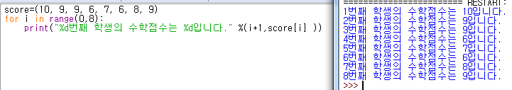
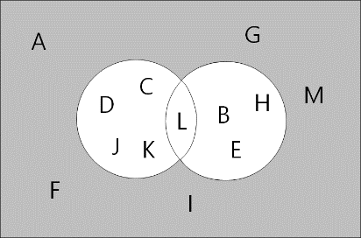
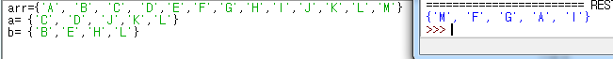
[연습문제]
어느 교실 학생들의 수학 점수는 10, 9, 9, 6, 7, 6, 8, 9이다. 이 학생들이 어떤 점수를 받았는지 확인할 수 있는 프로그램을 작성하라.
아래의 색칠한 그림 영역에 해당하는 원소를 추출하는 프로그램을 작성하시오.
>>> arr={‘A’, ‘B’, ‘C’, ‘D’, ‘E’, ‘F’, ‘G’, ‘H’, ‘I’, ‘J’, ‘K’, ‘L’, ‘M’}
>>> a= {‘D’, ‘C’, ‘J’, ‘K’, ‘L’}
>>> b= {‘B’, ‘E’, ‘H’, ‘L’}
Notes:
score=(10, 9, 9, 6, 7, 6, 8, 9)
for i in range(0,8):
print("%d번째 학생의 수학점수는 %d입니다." %(i+1,score[i] ))
arr={'A', 'B', 'C', 'D','E','F','G','H','I','J','K','L','M'}
a= {'C', 'D', 'J','K','L'}
b= {'B','E','H','L'}
c=arr-(a|b)
print(c)

Slide 5
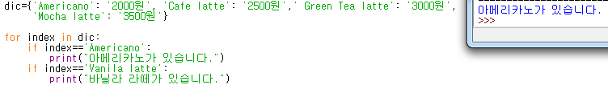
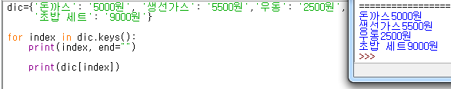
[연습문제]
어느 커피숍에는 메뉴가 4가지 있다. Americano, Cafe latte, Green Tea latte, Mocha latte 각 메뉴의 가격은 2,000원, 2,500원, 3,000원, 3,500원이다. 이 목록을 dictionary로 작성해보고 Americano와 Vanila latte가 있는지 없는지 확인해보자.
답)
어느 식당의 메뉴와 가격은 돈가스 5,000원, 생선가스 5,500원, 우동 2,500원, 초밥 세트 9,000원이다. 이 메뉴들을 dictionar를 이용하여 작성해보고 각각의 메뉴와 가격을 순차적으로 출력하는 프로그램을 작성하여 보자.
답)
Notes:
dic={'Americano': '2000원', 'Cafe latte': '2500원',' Green Tea latte': '3000원', 'Mocha latte': '3500원'}
for index in dic:
if index=='Americano':
print("아메리카노가 있습니다.")
if index=='Vanila latte':
print("바닐라 라떼가 있습니다.")
dic={'돈까스': '5000원', '생선가스': '5500원','우동': '2500원',
'초밥 세트': '9000원'}
for index in dic.keys():
print(index, end="")
print(dic[index])

Slide 6
[연습문제]
한 판매 회사에서는 판매 실적 점수와 고객 평가 점수를 통해 우수 제품을 선발하고자 한다. 아래와 같이 결과가 나왔을 때, 판매 실적 점수가 4 이상이고 고객 평가 점수가 4 이상인 제품은 우수 제품이 되고, 두 점수 모두 4 미만인 제품은 판매중지 목록에 들어가게 된다. 이때, 우수 제품을 출력하고 로션이 판매 중지에 해당하는지 판단하는 프로그램을 작성하라.
product 딕셔너리에 제품명을 모두 저장하시오.
sale 딕셔너리에 판매실적 점수가 4이상인 제품명을 저장하시오.
customer 딕셔너리에 고객평가 점수가 4이상인 제품명을 저장하시오.
good 에 우수제품을 넣으시오.
bad 에 판매중지 제품을 넣으시오.
제품 명 | 판매실적 | 고객평가
비누 | 3 | 2
칫솔 | 5 | 4
샴푸 | 2 | 1
치약 | 4 | 4
로션 | 5 | 3
Notes:
product_dic={'비누':'3','칫솔':'5','샴푸':'2','치약':'4','로션':'5'}
sale_dic={'치약':'4','로션':'5'}
customer_dic={'칫솔':'5','치약':'4'}
good={'칫솔','치약'}
bad={'비누','샴푸'}
print("우수 제품 ", good)
for i in product_dic.keys():
if i=='로션' and product[i]>=4:
print(i, "은 판매 중지에 해당되지 않습니다.")

Slide 7
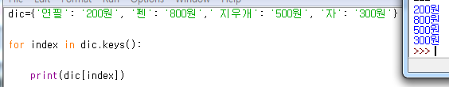
[연습문제]
어느 문구점에서 판매하는 연필은 200원, 펜은 800원, 지우개는 500원, 자는 300원이다. 이 목록을 dictionary형을 이용하여 작성해보고 가격만 list형으로 출력해보자.
Notes:
dic={'연필': '200원', '펜': '800원',' 지우개': '500원', '자': '300원'}
for index in dic.keys():
print(dic[index])

Slide 8
\d 나 \w, \s 등과 같은 메타 문자들이 '특정 텍스트의 집합'을 매칭시키는 것과 다르게,
\b 는 단어의 `경계` 위치를 가리킨다. (b = boundary 를 의미한다)
여기서 '단어'는 \w 와 일치하며 [a-zA-Z0-9_]와 동일하다.
즉, 단어와 단어가 아닌 문자와의 사이를 가리키는 것이다.
위치를 가리키는 것이기 때문에, 패턴이 일치하더라도 매치되는 길이는 0이다.
이런 이유 때문에 좀 헷갈리는데, 문장에서 각 단어의 경계를 표시해보면 쉽게 이해할 수 있다.
Raindrops on roses, and whiskers on kittens.
위 문장에서 단어의 경계, 즉 메타 문자 \b 는 아래와 같이 | 를 표시한 위치를 가리킨다.
|Raindrops| |on| |roses|, |and| |whiskers| |on| |kittens|.
이 문장에서 /\bo.\b/ 를 매치시킨 결과는 다음과 같다.
|Raindrops| |on| |roses|, |and| |whiskers| |on| |kittens|.
패턴이 단어의 경계 사이에 있는 o와 나머지 한 문자를 나타내기 때문이다.

Slide 9
\B 는 \b와 반대로 동작하는데, 이것도 각 위치를 표시해보면 이해하기 쉽다.
R|a|i|n|d|r|o|p|s o|n r|o|s|e|s, a|n|d w|h|i|s|k|e|r|s o|n k|i|t|t|e|n|s.
따라서, /\Bo.\B/ 와 매치시키면 아래와 같다.
R|a|i|n|d|r|o|p|s o|n r|o|s|e|s, a|n|d w|h|i|s|k|e|r|s o|n k|i|t|t|e|n|s.
주의할 것은, 정규식에서의 '단어'는 한글과 같은 2바이트 문자를 포함하지 않기 때문에,
한글의 경계는 \b로 처리할 수 없다는 것이다.
한글의 경계를 판단하려면, 전후방탐색으로 한글이 아닌 문자와의 경계를 판단하는 것이 좋다.
/(?<=[^가-힣])대상문자(?=[^가-힣])/
(자음과 모음까지 문자로 인식하려고 한다면, [^ㄱ-ㅎㅏ-ㅣ가-힣] 를 사용하면 된다)

Slide 10
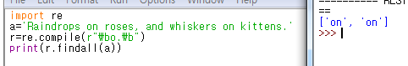
정규식 단어 on 찾기- r=re.compile(r”\bo.\b”) print(r.findall(a))
Notes:
import re
a='Raindrops on roses, and whiskers on kittens.'
>>> r=re.compile("\bo.\b")
>>> print(r.findall(a))

Slide 11
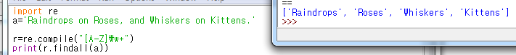
정규식 대문자로 시작하는 단어 찾기 [A-Z]\w+
Notes:
import re
a='Raindrops on Roses, and Whiskers on Kittens.'
r=re.compile("[A-Z]\w+")
print(r.findall(a))

Slide 12
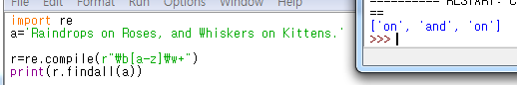
소문자로 시작하는 단어 찾기(r “\b[a-z]\w+”이나 역슬래쉬 두개 쓸 것!!)
Notes:
import re
a='Raindrops on Roses, and Whiskers on Kittens.'
r=re.compile(r"\b[a-z]\w+")
print(r.findall(a))

Slide 13
특수기호로 끝나는 단어 찾기

